Slide 1
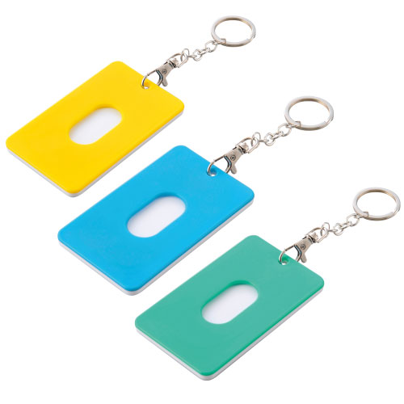
【提案書】
ICパスケース
特徴
キーホルダー型で鍵などと一緒にしておくことも出来る、色合いも可愛らしいパスケースです。カラーバリエーションはイエロー、ブルー、グリーンの3色展開。是非ご活用ください。
納期
納期スペース
仕様
素 材 ： ABS・鉄・亜鉛合金
サイズ ： 62×100×6mm
包 装 ： 箱入 箱サイズ/67×138×10mm
お見積
お見積りスペース

